Slide 1
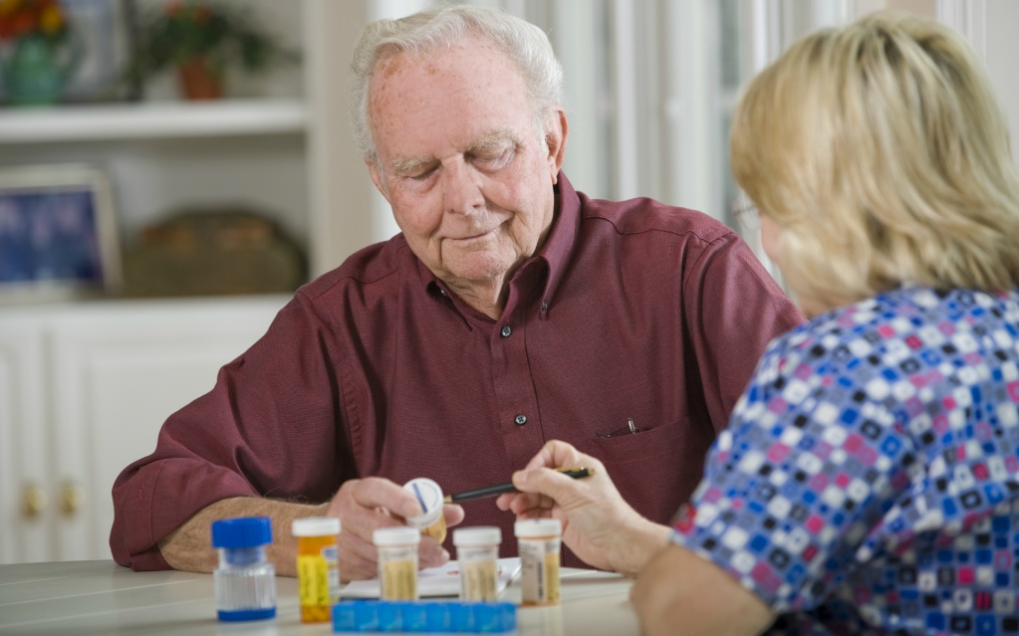
Прием лекарств.
ГАУ «КЦСОН города Каменска-Уральского»
Правила хранения лекарственных средств.
Направление: «Обучение навыкам ухода»
Специалист по социальной работе Романова М.В.

Slide 2
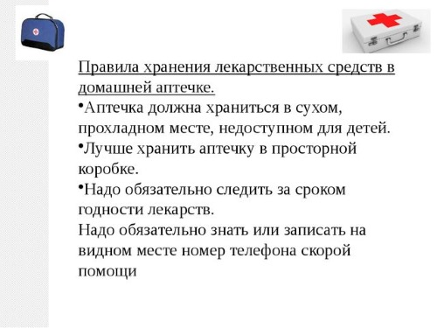

Slide 3
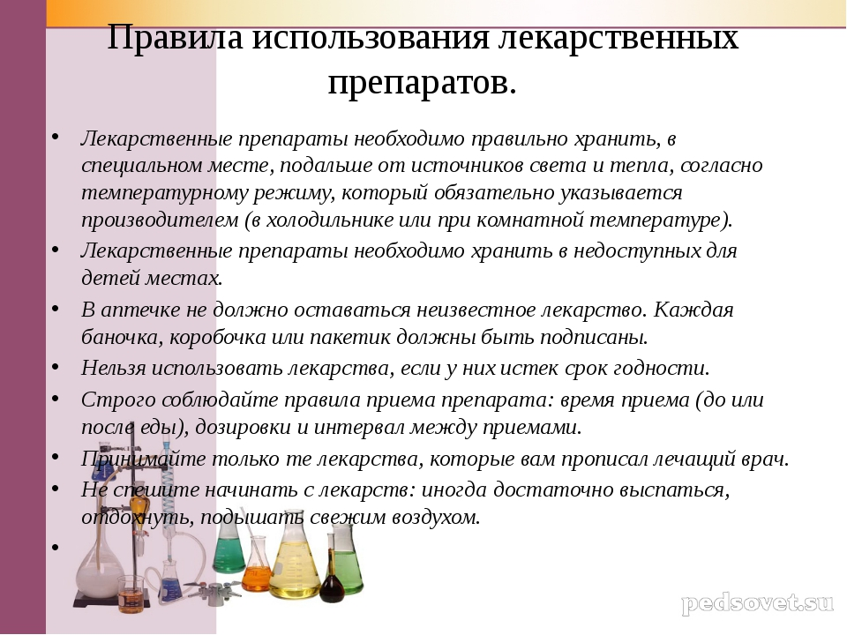

Slide 4
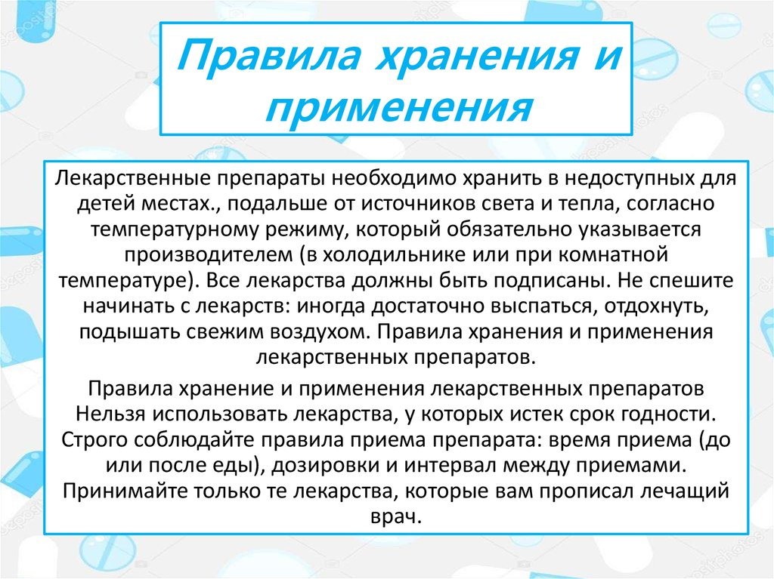

Slide 5


Slide 6


Slide 7
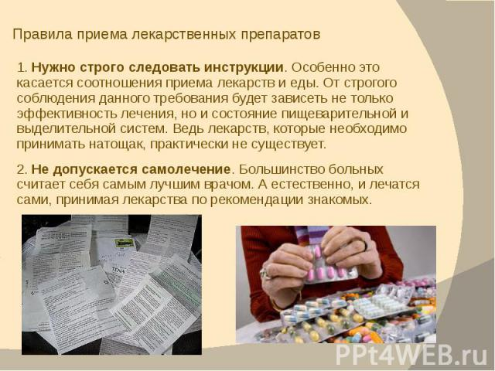

Slide 8
В презентации использовались материалы:
https://rkdc.ru/meditsinskaya-profilaktika-statii/pamyatka/kak-hranit-lekarstva-v-domashnih-usloviyah/
https://www.asna.ru/inform/articles/kak-gde-i-v-chyem-khranit-lekarstva-doma.html

Slide 9


